Slide 1
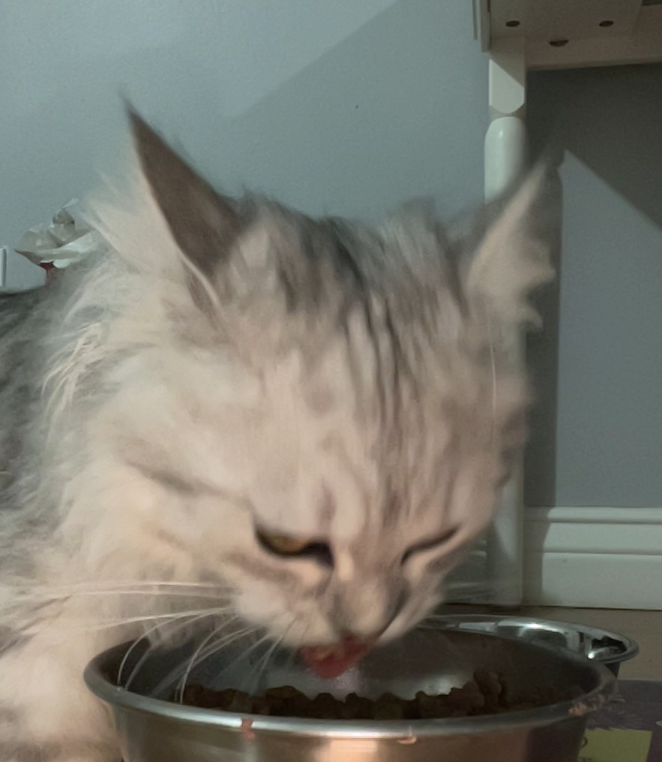
Momo Loves Treats
ttang243

Slide 2
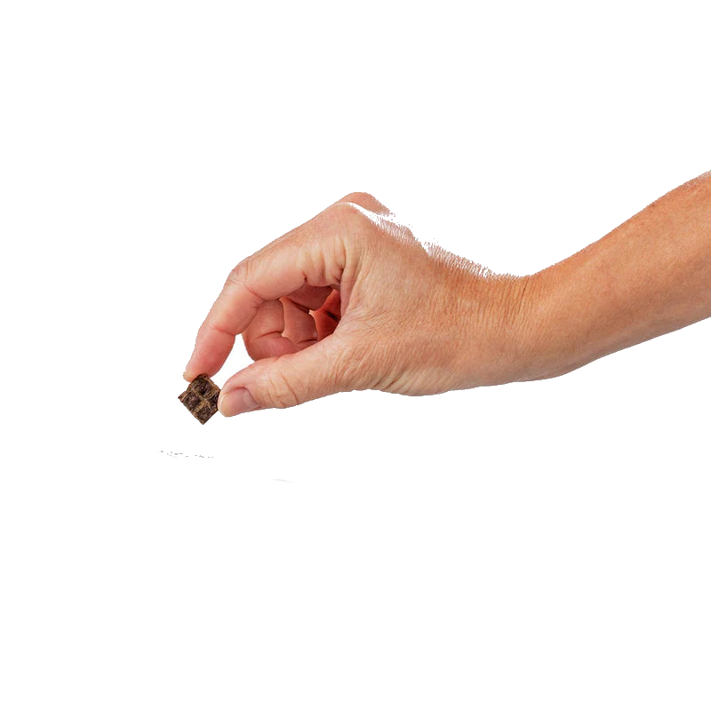

!!
ttang243

